Slide 1
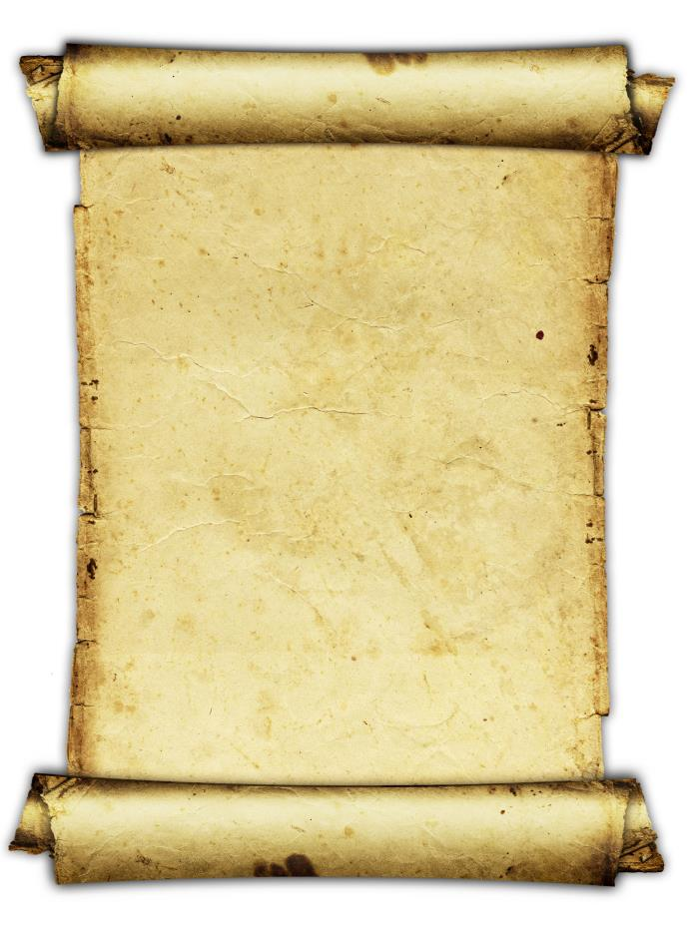
История возникновения бумаги

Slide 2
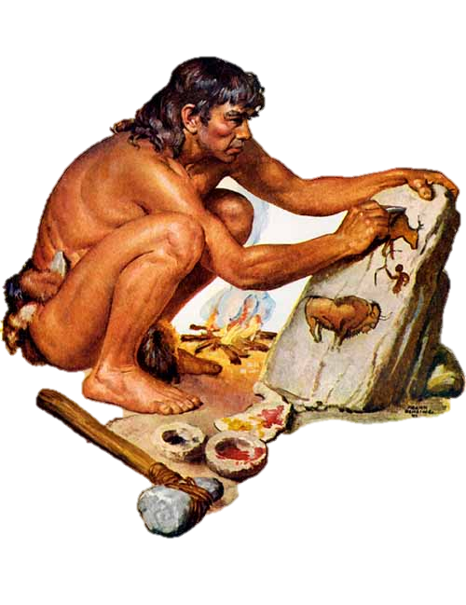
Задолго до появления бумаги…
в древности люди выдалбливали надписи на камнях, делали наскальные рисунки.

Slide 3
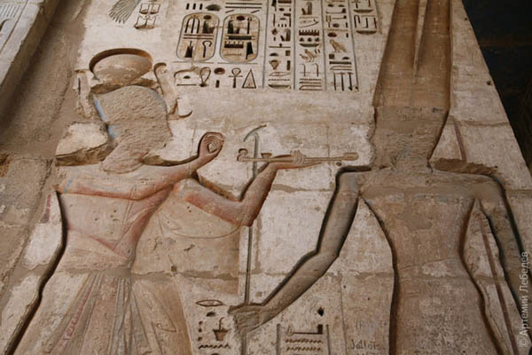
НАСКАЛЬНЫЕ РИСУНКИ

Slide 5
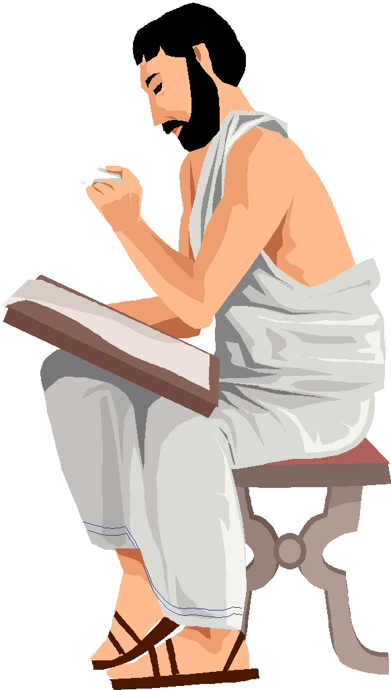
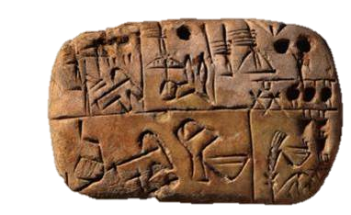
В древней Греции писали на сырых глиняных плитках и дощечках, залитых воском, выдавливая буквы острой палочкой. Их неудобно было переносить и хранить. Они были тяжелые, хрупкие и легко ломались.

Slide 6
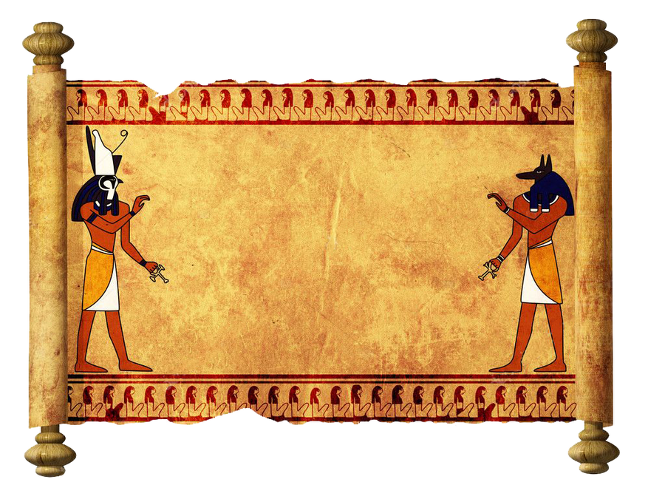
В древнем Египте
на берегах реки Нил было найдено растение – папирус. Стебли его разрезали на тонкие полоски, смазывали клеем, проглаживали деревянной гладилкой, сушили на солнце и свертывали в трубочку. На папирусе рисовали и писали тонкими палочками. Длина такой книги была 100 шагов.

Slide 7
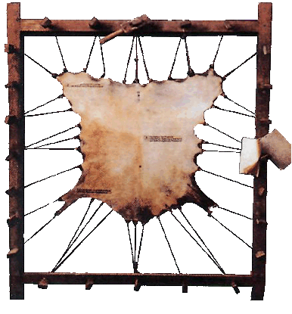
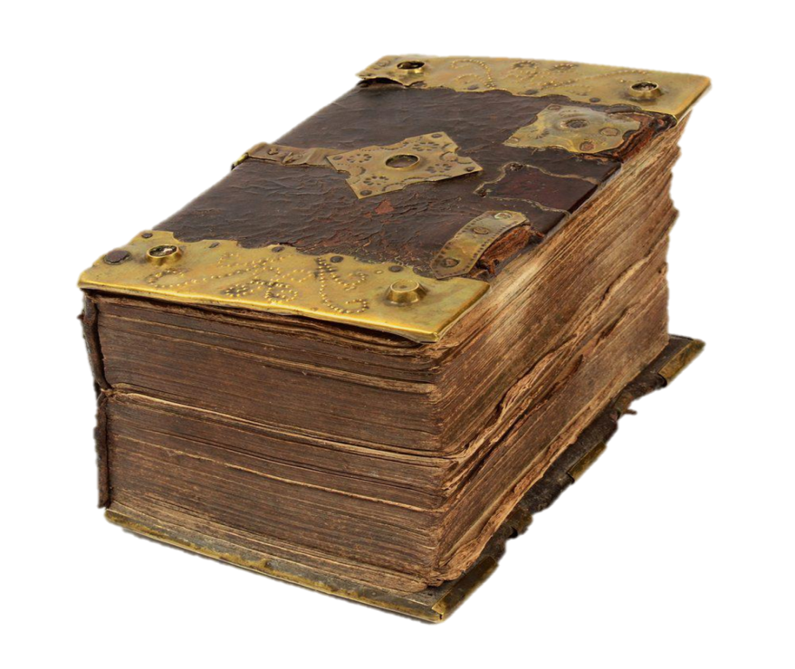
Пергамент впервые был изготовлен в государстве Пергам в Азии. Его делали из шкур телят и овец. Иногда книга, написанная на пергаменте, стоила дороже дома, потому что на ее изготовление уходило стадо телят или овец.
На что она была похожа?
Книга напоминала сундук.

Slide 8
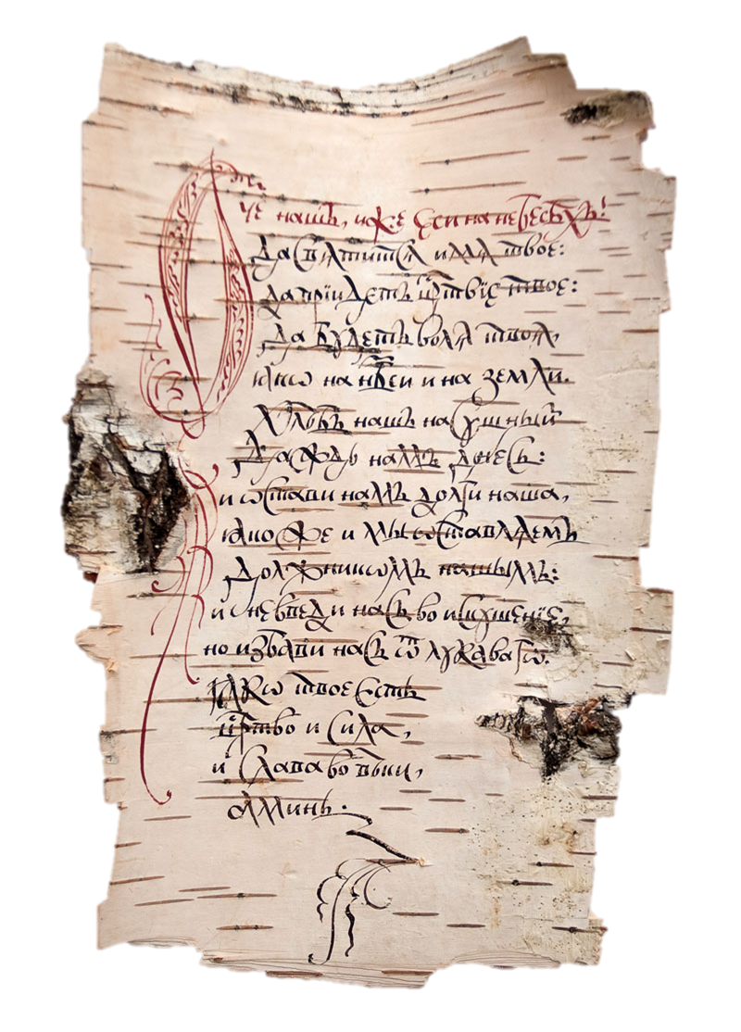
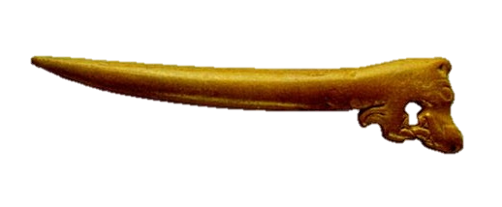
На Руси писали на бересте. Это березовая кора. Сначала на ней писали грамоты, а потом и книги. Чем писали? Процарапывали костяным или железным писалом.

Slide 9
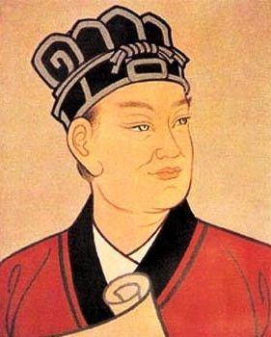
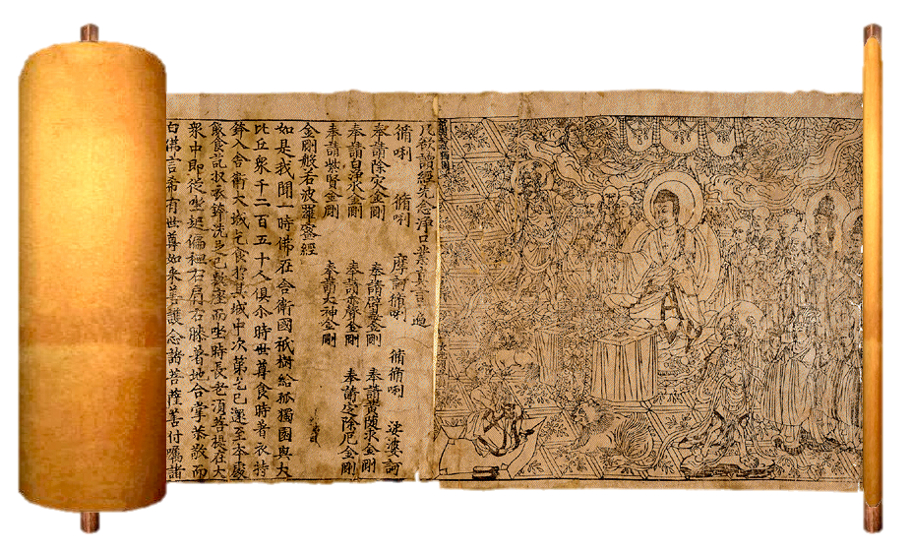
Бумагу впервые научился изготавливать в Китае изобретатель Цай Лунь. Клейкую массу из бамбука и воды раскатывали в плоский лист и сушили на солнце.

Slide 10
Секрет изготовления бумаги китайцы хранили в тайне многие столетия. Через 800 лет бумагу научились делать по всему миру.

Slide 11
Производят бумагу на целлюлозно-бумажных заводах

Slide 12
Для производства бумаги сначала надо заготовить древесину, спилить множество деревьев.

Slide 13
БРЕВНА ПРИВОЗЯТ НА ЗАВОД

Slide 14
Из брёвен получают щепу – мелкие щепки, затем её ВАРЯТ В СПЕЦИАЛЬНОМ РАСТВОРЕ

Slide 15
Получается кашица , ее отжимают и подают на бумагоделательную машину. Кашица распределяется, сушится, гладится.

Slide 16
Готовая бумага накручивается на огромные валы.

Slide 17
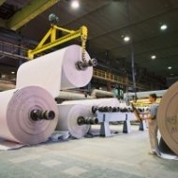
Наматываются огромные рулоны бумаги.

Slide 18
Потом бумага режется на листы и складывается в пачки. Бумага ГОТОВА!!!

Slide 19
Деревья- важная часть природы. Они украшают нашу планету, очищают наш воздух, являются домом для многих животных и птиц!

Slide 20
Надо экономно использовать бумагу, чтобы сберечь деревья. Из использованной бумаги ( ее называют макулатурой) можно снова сделать бумагу. Так мы сохраним жизнь множеству деревьев в наших лесах.

Slide 21
В нашей жизни бумага встречается повсюду, используется повсеместно.

Slide 22
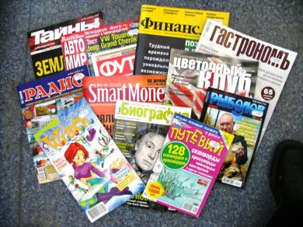
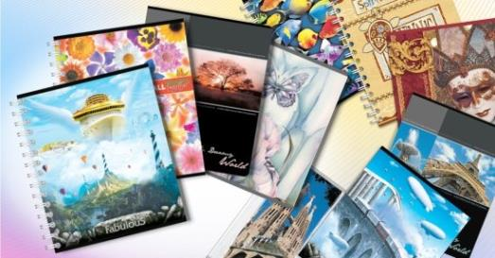
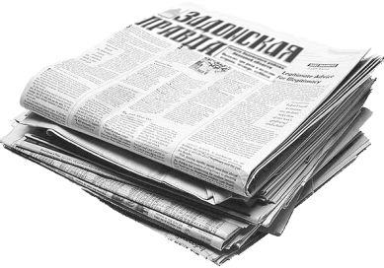

Slide 23
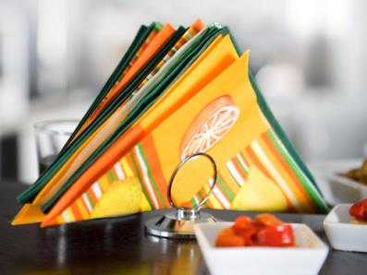

Slide 28
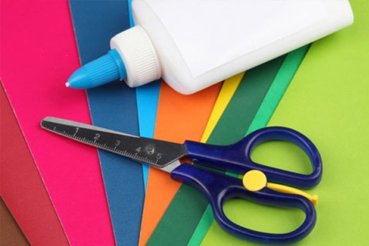
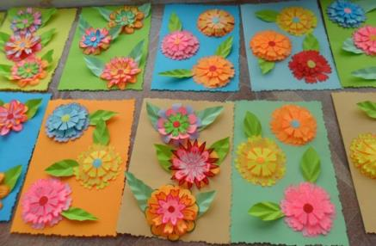

Slide 30
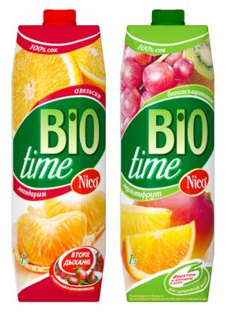
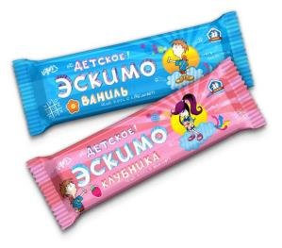

Slide 31
Спасибо за внимание!
Презентацию подготовила Добрилко М.В.

